Slide 1
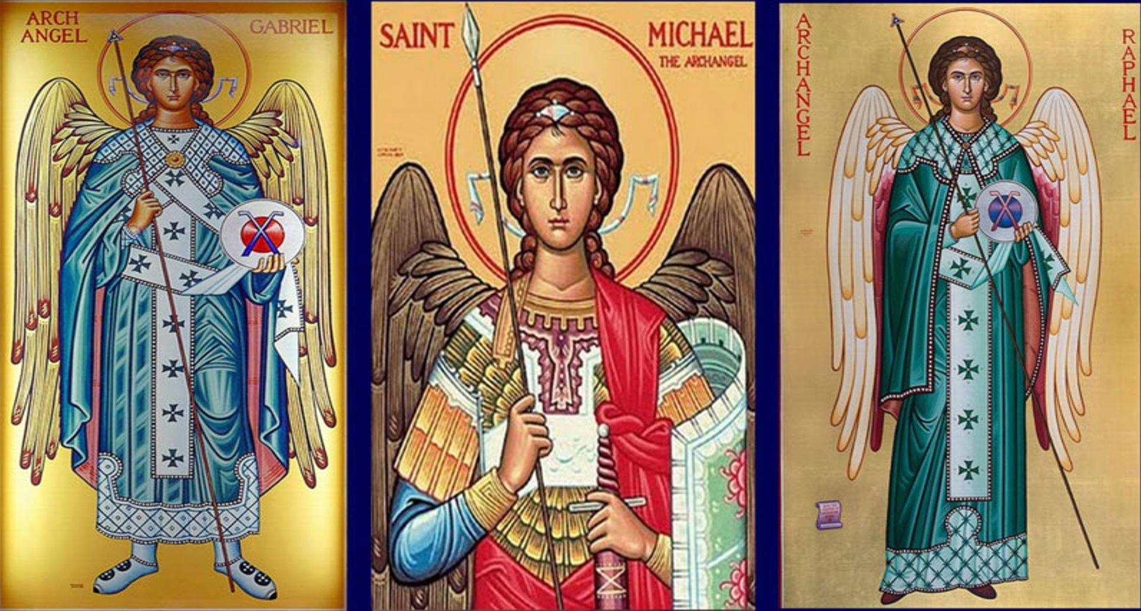
Festa tal-Arkanġli Mqaddsa

Slide 2
Glorja `l Alla fil-għoli
tas-smewwiet, u paċi fl-art lill-bnedmin ta’ rieda tajba.
Infaħħruk, inberkuk, nadurawk, nagħtuk ġieh.

Slide 3
Inroddulek ħajr għall-glorja kbira tiegħek. Mulej Alla, Sultan tas-sema,
Alla Missier li tista’ kollox.

Slide 4
Mulej Iben waħdieni, Ġesù Kristu,
Mulej Alla, Ħaruf ta’ Alla, Bin il-Missier.

Slide 5
Int li tneħħi d-dnubiet
tad-dinja, ħenn għalina.
Int li tneħħi d-dnubiet
tad-dinja, ilqa’ t-talb tagħna.

Slide 6
Int li qiegħed fuq il-lemin tal-Missier, ħenn għalina. Għaliex Int waħdek Qaddis, Int waħdek Mulej,
Int waħdek il-għoli,

Slide 7
Ġesu’ Kristu, ma’ l-Ispirtu
s-Santu:
fil-glorja tal-Missier Alla.
Ammen.

Slide 8
Festa tal-Arkanġli Mqaddsa

Slide 9
Qari mill-Ktieb
tal-Profeta Daniel
Daniel 7: 9-10.13-14

Slide 10
Jien, Danjel, kont qiegħed inħares, meta tqiegħdu xi tronijiet, u wieħed Xiħ
fil-għomor qagħad bilqiegħda;

Slide 11
ilbiesu abjad silġ, u xuxtu bajda suf; ilsna tan-nar
it-tron tiegħu, nar iħeġġeġ
ir-roti tiegħu;

Slide 12
xmara ta’ nar kienet għaddejja, ħierġa minn quddiemu; eluf ta’ eluf kienu jaqduh, u għaxart elef ta’ għaxriet ta’ eluf quddiemu.

Slide 13
Il-Qorti qagħdet bilqiegħda, u l-kotba nfetħu. Billejl deherli li qiegħed nara bħal Iben ta’ bniedem, ġej f
is-sħab tas-sema,

Slide 14
li baqa’ sejjer sax-Xiħ
fil-għomor u tressaq quddiemu.

Slide 15
U lilu ngħatat ħakma, ġieħ u saltna, biex lilu jaqdi kull ġens u poplu u lsien.

Slide 16
Il-ħakma tiegħu ħakma għal dejjem, li ma tgħaddix, u
s-saltna tiegħu li ma tinqeridx.

Slide 17
Il-Kelma tal-Mulej.
R:/ Irroddu ħajr lil Alla

Slide 18
Salm Responsorjali
R:/ Quddiem l-Angli niżżik ħajr, Mulej

Slide 19
Inroddlok ħajr, Mulej, b’qalbi kollha,
quddiem l-anġli rrid ngħannilek.

Slide 20
Ninxteħet quddiem
it-tempju mqaddes tiegħek.

Slide 21
R:/ Quddiem l-Angli niżżik ħajr, Mulej

Slide 22
Inrodd ħajr lil ismek
għat-tjieba tiegħek u
għall-fedeltà tiegħek.

Slide 23
Fil-jum li fih sejjaħtlek, smajtni;
kattartli l-qawwa f’ruħi.

Slide 24
R:/ Quddiem l-Angli niżżik ħajr, Mulej

Slide 25
Ifaħħruk, Mulej, is-slaten kollha ta’ l-art,
għax semgħu kliem fommok.

Slide 26
U jgħannu l-imġiba
tal-Mulej,

Slide 27
R:/ Quddiem l-Angli niżżik ħajr, Mulej

Slide 28

Hallelujah, Hallelujah

Slide 29
Bierku l-Mulej,
eżerċti tiegħu kollha, qaddejja tiegħu, li tagħmlu
r-rieda tiegħu.

Slide 30
Hallelujah, Hallelujah

Slide 31
Qari mill-Evanġelju skont
San Ġwann
Ġw 1, 47-51
R:/ Glorja lilek Mulej

Slide 32
F’dak iż-żmien: Meta Ġesù ra lil Natanael riesaq lejh, qal:

Slide 33
“Hawn hu Iżraeli li jistħoqqlu dan l-isem; ma hemm ebda qerq fih.”

Slide 34
Natanael staqsieh:
“Rabbi kif sirt tafni?”

Slide 35
U Ġesù wieġbu:
“Rajtek taħt is-siġra
tat-tin qabel ma kellmek Filippu.”

Slide 36
“Rabbi,”
qallu Natanael,
“int l-Iben ta’ Alla, inti
s-sultan ta’ Iżrael!”

Slide 37
Ġesù wieġbu:

Slide 38
“Qiegħed temmen għax għidlek li rajtek taħt
is-siġra tat-tin?
Għad tara ħwejjeġ akbar minn dawn.”

Slide 39
U żied jgħidlu:

Slide 40
“Fis-sewwa, fis-sewwa ngħidilkom: għad taraw
is-sema miftuħ u l-anġli ta’Alla niżlin u telgħin fuq Bin il-bniedem.”

Slide 41
Il-Kelma tal-Mulej
R:/ Tifħir lilek Kristu

Slide 42
Festa tal-Arkanġli Mqaddsa

